Slide 1
AZ EGYÉNI VÉDŐFELSZERELÉS (PPE) IRÁNYMUTATÓ GYAKORLATAINAK ALKALMAZÁSA

Slide 2
BEVEZETŐ (AZ OKTATÓ SZÁMÁRA)
A NEPSI iránymutató gyakorlatai megvalósításának oktatási részéhez a NEPSI kidolgozott egy oktatási segédanyag csomagot.
Minden PowerPoint képzési csomag egy-egy olyan témát tárgyal, amely a kristályos szilícium-dioxidot tartalmazó anyagokat felhasználó iparágak munkavállalói számára relevánsak. A csomagok tájékoztatást nyújtanak a témához kapcsolódó porexpozíciós kockázatokról, valamint az ezek csökkentésére rendelkezésre álló helyes gyakorlatokról és intézkedésekről. A képzés célja a munkavállalók tájékoztatása és oktatása, annak érdekében, hogy segítse őket az ellenőrző intézkedések hatékony alkalmazásában és a belélegezhető kristályos szilícium-dioxidnak (RCS) való kitettségük csökkentésében a munkahelyükön.
Használja az üres sablonokat és a helyőrzőket (azok a részek, ahová egyedi szövegeket tud beilleszteni), hogy szükség szerint további információkkal egészítse ki ezt a képzési csomagot.

Slide 3
FELHÍVJUK FIGYELMÉT
Az oktatóanyagban szereplő információk tájékoztató jellegűek. Nem szabvány, nem előírás, nem jár jogi kötelezettségekkel, és semmiképpen sem írja felül az egészségügyi jogszabályok és irányelvek által támasztott kötelezettségeket.

Slide 4
BEVEZETÉS
A munka során felmerülő veszélyek elleni védekezés megtanulása kiemelt fontosságú.
Ezen a képzésen a következőket tanulhatja meg:
Mi az egyéni védőfelszerelés (PPE), és hogyan segíthet a káros belélegezhető kristályos szilícium-dioxid (RCS) kitettség minimalizálásában.
Mikor és hogyan kell PPE-t viselni
Iránymutató gyakorlatok a PPE használatához
Oktató által kitöltendő - egyéni dia beillesztése esetén írjon ide egy rövid áttekintést annak tartalmáról.
Notes:
A túlzott RCS kitettség hosszú távon súlyos egészségügyi problémákat okozhat a munkavállalóknak. Ezért fontos, hogy minden munkavállaló tisztában legyen azokkal az iránymutató gyakorlatokkal, amelyek korlátozzák vagy megszüntetik a szilícium-dioxidnak való kitettséget.
Ez az oktatóanyag a belélegezhető kristályos szilícium-dioxid (RCS) pornak kitett munkavállalók egyéni védőfelszerelésének (PPE) helyes használatát tárgyalja.

Slide 5

PORKEZELÉSI MÓDSZEREK
EGYÉNI ÉS MUNKAHELYI HIGIÉNIA
A munkaruhák mosásával és a folyamatok során keletkező por felporszívózásával megakadályozható, hogy a por idővel felhalmozódjon - a tiszta munkaterület biztonságos munkaterület.
VÍZ
A folyamatok nedvesen tartása megakadályozza a por levegőbe kerülését, mivel a víz csapdába ejti a porrészecskéket.
A PPE az öt fő porszabályozási technika egyike.
VÉDŐFELSZERELÉS (PPE)
A PPE-k (pl. arcvédő maszkok) védik a munkavállalókat a portól, ha más intézkedések nem elegendőek az expozíciós kockázatok kezelésére.
ELKERÍTÉS
Az RCS-t képző folyamatok zárt környezetben történő végrehajtása a forrásnál akadályozza meg a por terjedését és az annak való kitettséget.
ELSZÍVÁS / SZELLŐZÉS
Az RCS-t a forrásánál fel kell fogni mielőtt érintkezhetnénk vele, és a szennyezett levegőt tiszta levegőre kell cserélni.

Slide 6

SZEMÉLYES MŰSZEREK TÍPUSAI
Fülvédő
Sisak
Szemüveg
Maszk / légzésvédelmi eszköz
Overál
Kabát
Csizma
Kesztyű
Notes:
PPE minden olyan védőruházat vagy védőfelszerelés, amelyet arra terveztek, hogy megvédje viselőjét a sérüléstől vagy fertőzéstől.
Bár PPE-knek minden telephelyen rendelkezésre kell állniuk, használatuk csak a végső megoldás lehet, ha már minden intézkedést kipróbáltak, de nem sikerült megfelelően csökkenteni a porterhelést.

Slide 7
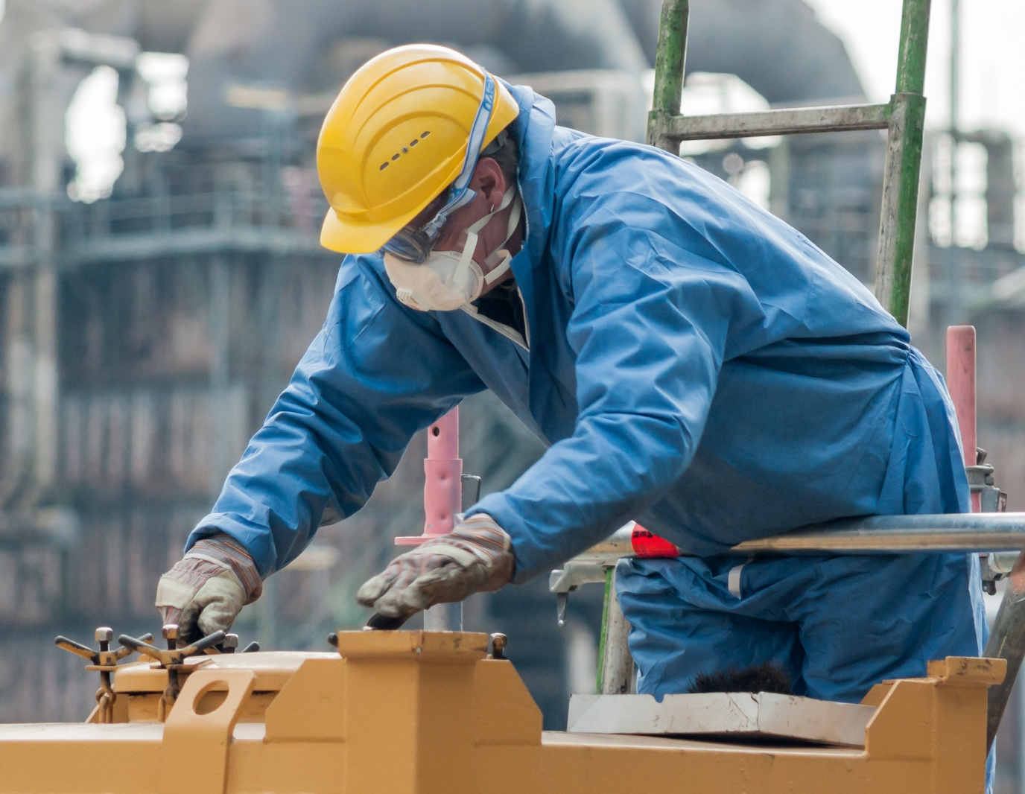
MIÉRT HASZNÁLJON PPE-T?
A PPE arra szolgál, hogy megvédje használóját a fizikai sérülésektől és foglalkozási ártalmaktól, beleértve a belélegezhető kristályos szilícium-dioxid port is.
A PPE használata (ha szükséges) azért fontos, mert ez a kockázatokat kezelő technikák közül egy megelőző intézkedés.
A légzésvédelmi eszköz segít minimalizálni a káros belélegezhető kristályos szilikapornak (RCS) való kitettséget.

Slide 8


A TEVÉKENYSÉGBŐL SZÁRAMAZÓ KOCKÁZATOK
A felszerelések megfelelő működése elengedhetetlen az RCS elleni védelemhez.
A magas RCS-szintnek való hosszú távú kitettség súlyos tüdőbetegséget okozhat.
Fontos, hogy minden nap védjük magunkat a levegőben szálló portól.
Ha ma követjük az iránymutató gyakorlatokat, azzal hosszútávon óvjuk meg egészségünket
Ön hogyan fogja tölteni a nyugdíjas éveit?

Slide 9
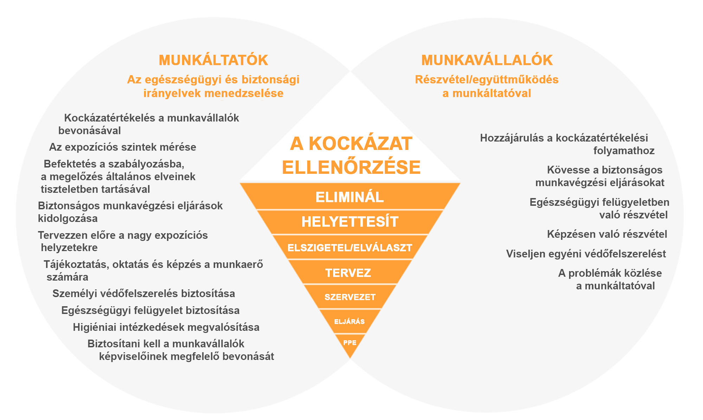
A KOCKÁZATKEZELÉS HIERARCHIÁJA
A PPE-k csak a viselőjüket védik, rosszul használhatják őket vagy akár meg is sérülhetnek, ezért nem teljesen megbízhatóak.
A munkavállalók csak akkor viseljenek PPE-t, ha erre felszólítják őket, és csak végső megoldásként, amennyiben a többi védekezési intézkedés nem elegendő.
Notes:
Az alábbi ábra összefoglalja a kockázatkezelési folyamatot a munkáltató és a munkavállaló szemszögéből, a belélegezhető kristályos szilícium-dioxid ellenőrzés tekintetében. A vállalatoknál bevezetett egészségvédelmi és biztonsági rendszereket a munkáltatónak és a munkavállalónak egyaránt tiszteletben kell tartania.

Slide 10

MILYEN PPE-T HASZNÁLJUNK?
Szöveg az oktató számára - Szúrjon be az Ön konkrét munkakörülményeihez illő PPE-vel kapcsolatos információkat.
Notes:
A PPE-t csak akkor szabad viselni, ha erre külön utasítást kapunk, és azt a teljesítmény (pl. védelmi tényező), a kényelem és a tartósság alapján kell kiválasztani.
A PPE használatát igénylő feladatokat megfelelő jelzésekkel és piktogramokkal jelzik.
Minden poros munka során védőruhát (overált) kell használni. A porszennyezettség jelzésére sötét színű overál használható.

Slide 11
A SÉRÜLÉSEK ELLENŐRZÉSE
A személyi védőeszközök felvétele előtt ellenőrizze, hogy nincsenek-e sérülések, például:
Szakadások
Hasadások
Foltok
Repedések, ütődések (sisakok, maszkok, védőszemüvegek, sapkák)
Azonnal cserélje ki a sérült PPE-t.
(overál, kesztyű, csizma)
Notes:
Miután bebizonyosodott, hogy az adott feladathoz szükség van védőfelszerelésre, a munkavállalóknak meg kell győződniük arról, hogy a ruhadarab nem sérült vagy túlzottan elhasználódott.
A sérült PPE-k felesleges kockázatnak teszik ki a munkavállalókat. Ha egy tárgyat rendszeresen használnak, vagy a dolgozók megosztják egymás között, többszöri és hosszabb használat után valószínűleg károsodás következik be.
Amint a PPE megsérül, azonnal ki kell cserélni.

Slide 12
HELYES HASZNÁLAT
A védőeszközök felvételekor ügyeljen arra, hogy:
Megfelelően illeszkedik a viselőjéhez
Nem gátolja a viselőjét a feladat biztonságos elvégzésében (pl. túlzottan korlátozott látás).
kompatibilis a további PPE-kkel
Notes:
A PPE-k viselése nem feltétlenül kényelmes, de fontos, hogy helyesen viseljük őket.
Az olyan termékeket, mint a maszkok, védőszemüvegek és sisakok, a viselőjük méreteihez kell igazítani.
Ha többféle PPE-t (például porvédő maszkot és hegesztőszemüveget) visel, győződjön meg arról, hogy azok kompatibilisek.
Legyen tisztában más olyan tényezőkkel is, amelyek csökkenthetik a PPE-k hatékonyságát, például az arcszőrzet. Az arcszőrzetet viselőknek nyomólevegős légzésvédőt kell használniuk, hogy elkerüljék a por bejutását a maszkba.

Slide 13
HASZNÁLAT UTÁN
Ahol rendelkezésre állnak, használjanak olyan létesítményeket, mint a légzuhanyok, hogy biztonságosan eltávolítsák a port a PPE-kről.
A piszkos ruhákat és felszereléseket az erre kijelölt helyiségekben tárolja
Kerülje a piszkos PPE hazavitelét
Cserélje ki a PPE-t a gyártó utasításainak megfelelően.
Notes:
Használat után a PPE-t (ha szükséges) meg kell tisztítani, és megfelelő helyen kell tárolni. A PPE-t, például a ruhákat, a munkáltatónak kell tisztítania.
Soha, semmilyen körülmények között nem szabad hazavinni a PPE-t.

Slide 14

SZŰRŐK
A porvédő maszkokat és szűrőket általában FFP1, FFP2 és FFP3 kategóriába sorolják.
Mivel a belélegezhető kristályos szilikapor (RCS) magas kockázatú, káros pornak minősül, a kockázatértékelésnek megfelelően mindenképpen FFP2 vagy FFP3 osztályú, szűrővel ellátott porvédő maszkot, vagy N95-ös vagy annál magasabb osztályú szűrőt használjon.
A maszk besorolása a címkén látható.

Slide 15

RUHÁK TISZTÍTÁSA
A felesleges porterhelés elkerülése érdekében mindig használjon megfelelő tisztítóberendezést, ha van ilyen.
Notes:
Az alábbiakban a PPE-k tisztításával kapcsolatos iránymutató gyakorlatokat mutatjuk be. A videóba ágyazott jelenet mellett egy grafikon és egy piros sáv látható, amely a por koncentrációját mutatja mg/m3-ben.
A por koncentrációjának mérése nem a belélegezhető kristályos szilícium-dioxidról szól, hanem egy félkvantitatív mérésen alapul. Nem a porkoncentráció értéke a lényeges, hanem az ajánlott módszer és más módszerek használata közbeni expozíciós szintek közötti relatív különbség.

Slide 16
A PPE-K ÁLTALÁNOS SZABÁLYAI
MINDIG
Kövesse a gyártó utasításait
Győződjön meg arról, hogy a PPE-k megfelelően illeszkednek. Az arcszőrzet ne akadályozza a légzésvédelmi eszközöket.
Ellenőrizze, hogy a PPE-k kompatibilisek-e egymással kombinált használatuk esetén.
Szükség esetén tisztítsa meg az újrafelhasználható PPE-ket használat után, és tárolja az erre kijelölt tiszta helyen.
Tartsa a piszkos overált a tiszta ruháktól elkülönítve, és rendszeresen mossa ki őket.
KERÜLJE
A tönkrement vagy túlzottan elhasználódott PPE-k használatát
A PPE-k szükségtelen használatát. Egyes PPE-k korlátozhatják viselőjüket a feladat biztonságos elvégzésében.
A PPE-k hazavitelét

Slide 17
LEZÁRÁS
A PPE-k használatakor 3 egyszerű lépést kell megjegyezni:
Ellenőrizze, hogy a PPE nem sérült
Biztosítsa a PPE-k megfelelő illeszkedését (és azt, hogy a légzésvédelmi eszközöket ne zavarja az arcszőrzet).
Használat után tárolja a PPE-ket egy arra alkalmas, tiszta helyen.
Az oktató kapcsolódó következtetései
Notes:
A PPE csak végső megoldásként használható, ha az összes többi intézkedés nem elegendő a porexpozíció ellenőrzésére. Ha szükség van PPE-kre, azok használatát ellenőrizni és felügyelni kell.

Slide 18
ÜRES DIA
Hozzon létre ezen a dián egy adott munkakörnyezetre/munkakörülményre szabott egyéni tananyagot.
A kép megváltoztatásához kattintson jobb gombbal > kép módosítása > fájlból.
Ha további diákat szeretne létrehozni, kattintson a fenti 'Új dia' fülre.

Slide 19
TOVÁBBI KÉPZÉSI ANYAGOK
Az egyéni védőeszközökre vonatkozó iránymutató gyakorlatok (2.1.15. feladatlap)
NEPSI gyakorlati útmutató
NEPSI útmutató kkv-k számára
Látogasson el a NEPSI e-tanulási platformjára a training.nepsi.eu oldalon, ahol további RCS-sel kapcsolatos tanulási anyagokat talál.

